Slide 1
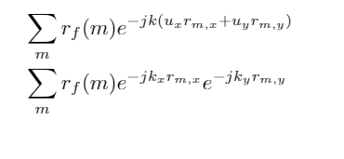
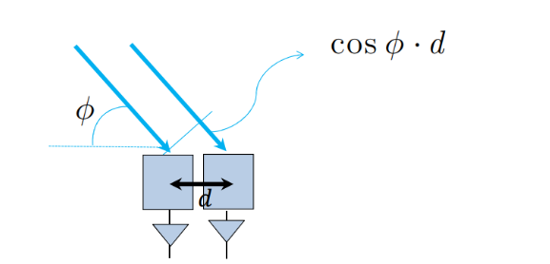

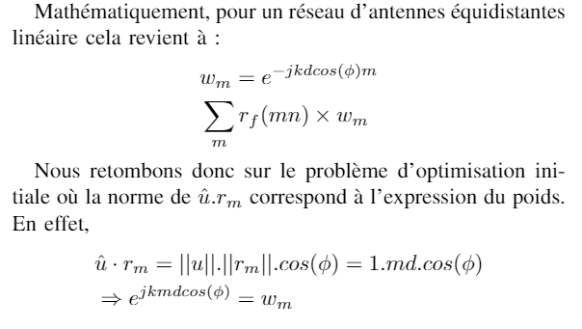
MS3 :
Lien entre corrélation et transformée de fourier :
Utilisation de poids complexes :
Utilise des poids pour créer des interférences constructrices pour Ø / destructrices pour autres lors de la sommation.
Une transformée de Fourier est donnée par :
La corrélation est une double transformée de Fourier discrète où kx et ky sont les fréquences spatiales selon les directions x et y.

Slide 2
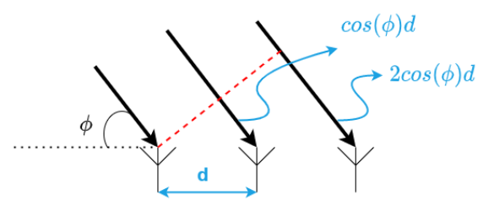
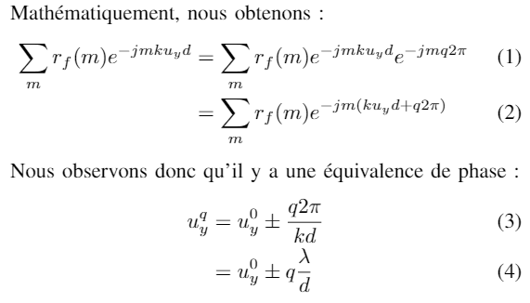

Physiquement :
Mais où qu’il est le Ø ?
Ambigu, si l’antenne est trop éloigné, nous savons pas faire la différence entre α et α + 2π
L’onde met plus de temps à arriver pour l’antenne la plus éloigné. Nous le prenons en compte dans l’exponentielle.
En plus, le cos dans le 1er et 4ème quadrant donne la même valeur

Slide 3
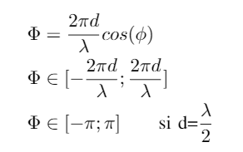
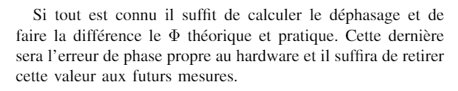

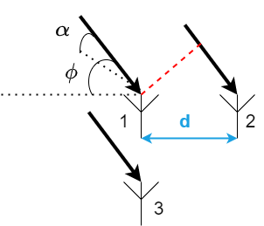

Eviter l’ambiguïté ?
Réseau irrégulier possible ?
Le cos varie sur une plage [0; π] puisque nous regardons que devant l’antenne
Oui mais plus lourd sur les équations :’(
On pourrait reprendre réseau linéaire et ne pas les mettre équidistant.
Erreur Hardware ?
3D ?
1-2 : azimut
1-3 : élévation
Et si jamais c’est pas possible de l’éviter, comment la lever ?
Déplacer l’antenne face à la cible, angle vaudra π/2

